Slide 1
KADINA YÖNELİK ŞİDDET VE ERKEN YAŞTA VE ZORLA EVLİLİKLERLE MÜCADELE FARKINDALIK SEMİNERLERİ
2022
Notes:
“Kadına Yönelik Şiddet ve Erken Yaşta ve Zorla Evliliklerle Mücadele Farkındalık Seminerleri”ne hepiniz hoş geldiniz.

Slide 2

Şiddet Nedir?
Kişinin kendisine, bir başkasına, grup veya topluluğa yönelik kasten uyguladığı ve ölüm, yaralanma, gelişimsel bozuk ve psikolojik zarara yol açan veya açması olası fiziksel güç ve tehdittir. (DSÖ, 2002)
2
Notes:
Şiddetin fiziksel güç ve nüfus kullanarak karşıdaki kişi veya grubu sindirmek amaçlı bilerek yapılan bir faaliyet olduğunu vurgulayınız. Fiziksel, cinsel, psikolojik veya ekonomik boyutları olabileceğini (sunumda daha sonra değineceğinizi) şiddetin ev içerisinde, kapalı mekânlarda, dışarda, sokakta, işyerinde yani birçok mekânda gerçekleşebileceğini belirtiniz.

Slide 3
Kadına Yönelik Şiddet Nedir?
Kadına yönelik şiddet ise ister kamusal isterse özel alanda yaşamda meydana gelsin, kadınlara fiziksel, cinsel veya psikolojik acı veya ıstırap veren veya verebilecek olan cinsiyete dayanan bir eylem veya bu tür eylemlerle tehdit etme, zorlama veya keyfi olarak özgürlükten yoksun bırakmaktır.
(Birleşmiş Milletler, Kadınlara Karşı Şiddetin Tasfiye Edilmesine Dair Bildiri, 1993)
Kadınlara, yalnızca kadın oldukları için uygulanan veya kadınları etkileyen cinsiyete dayalı bir ayrımcılık ile kadının insan hakları ihlaline yol açan ve Kanunda şiddet olarak tanımlanan her türlü tutum ve davranış kadına yönelik şiddet olarak tanımlanmıştır.
(Ailenin Korunması ve Kadına Karşı Şiddetin Önlenmesine Dair Kanun, 6284)
3

Slide 4
Kalkınmada Kadının Rolü?
Kadına Yönelik Şiddet Önlenebilir mi?
Neden Kadın?
Neden Kadına Yönelik Şiddet?
Kadına Yönelik Şiddet, Eğitim ve Refah Düzeyi Arasındaki İlişki Nedir?
Notes:
Dilerseniz ilk oturumumuz “Kadına Yönelik Şiddet” ile başlayalım.
Kadına yönelik şiddet, kadına yönelik ayrımcılığa neden olan ve kadınların tam ilerlemesini engelleyen, kadınlar ve erkekler arasındaki eşitsiz güç ilişkisinin bir yansımasıdır. Bu çerçeveden bakıldığında, kadına yönelik şiddet; kadın erkek eşitsizliğinin bir sonucu olarak karşımıza çıkmaktadır.
Diğer taraftan, kadın erkek eşitsizliği; kadını ikincil olarak konumlandırarak, kadınların hak, fırsat ve imkânlardan eşit şekilde yararlanmalarının önünde engel oluşturmaktadır. Fırsatlardan eşit şekillerde yararlanmayan kadınlar ise sosyal, toplumsal, kültürel ve ekonomik hayata katılımda geri kalmakta, çoğu zaman haklarını bilmemekte ve temel sosyal mekanizmaların dışında kalmaktadır. Bu durum, kadınların güçlenmesinin önünde engel oluşturmakta olup kadınların şiddete uğrama riskini artırmaktadır.
Kadın erkek eşitsizliği, kadına yönelik şiddette en temel faktör olarak ele alınmasına rağmen, bunu tetikleyen birçok faktör bulunmaktadır. Bireysel, ilişkisel, toplumsal, kültürel ve çevresel birçok faktörü bu noktada konuşabiliriz.
Eğitim, sağlık, istihdam ve karar alma mekanizmalarına kadınların katılımlarına ilişkin sayısal veriler kadın erkek eşitliğinin değerlendirilmesinde önemli göstergeler olarak karşımıza çıkmaktadır. Türkiye’nin, kadınların ve kız çocuklarının eğitim ve sağlık imkânlarından yararlanmasında 2000’li yıllardan bu yana önemli adımlar atıldığı söylenebilir. Bu kazanımların sürdürülebilirliğinin sağlanması, istihdam, yetki ve karar alma mekanizmalarına kadınların katılımına yönelik çalışmalara ise devam edilmesi gerektiğini verile rbize göstermektedir.
Bu çerçeveden bakıldığında, kadınların güçlenmesine yönelik yaklaşımların istihdam, eğitim, sağlıktan, yetki ve karar alma mekanizmalarına kadar benimsenmesi ve kadın erkek eşitliğini sağlarken farklılıkların dikkate alınarak toplumun (kadın-erkek) her kesiminin ihtiyaçlarının benimsenmesi ve özel politikalar üretilmesi kalkınmanın temelini oluşturmakla birlikte kadına yönelik şiddetin önlenmesi konusunda da önemlidir.

Slide 5

NEDEN KADIN?
T.C. AİLE VE SOSYAL HİZMETLER BAKANLIĞI
Dünyada her yıl şiddet nedeniyle hayatını kaybeden insan sayısı:
1.4 MİLYON*
Şiddet en çok KADINLARA, ÇOCUKLARA, YAŞLILARA, ENGELLİLERE, GÖÇMENLERE, EVSİZLERE, MÜLTECİLERE yönelmektedir.

Slide 6
KADINA YÖNELİK ŞİDDET ÖNEMLİ BİR SORUNDUR
T.C. AİLE VE SOSYAL HİZMETLER BAKANLIĞI
ÇÜNKÜ;
Şiddeti yaygın bir şekilde yaşayan kadınlardır. Dünyada en az her 3 kadından 1’i fiziksel veya cinsel şiddete maruz kalmaktadır.
Şiddet nedeniyle kadınların sağlığı bozulur, yeti kaybına uğrayabilir, ya da hayatlarını kaybedebilirler. Dünya çapında kadın cinayetlerinin yüzde 38’i kadınların eşi ya da birlikte yaşadığı kişiler tarafından işlenmektedir.
Kadının öz güvenini ve öz saygısını çok büyük ölçüde zedeler.
Kadına yönelik şiddet bir insan hakları ihlalidir.

Slide 7
KADINA YÖNELİK ŞİDDETİN TÜRLERİ
Şiddet Türleri
Fiziksel Şiddet
Psikolojik Şiddet
Cinsel Şiddet
Ekonomik Şiddet
Israrlı Takip
Siber Şiddet
Notes:
Şiddet türlerinden bahsediniz.
Sunumun başında söylendiği gibi şiddetin farklı görünüş biçimleri olduğunu söyleyiniz. Slaytta yazılan şiddet türlerini gruba aktarınız. Bu şiddet biçimlerinin bir arada görülebileceğini, yani psikolojik şiddet gören bir kadının aynı zamanda fiziksel şiddet de görebileceğini söyleyiniz.

Slide 8
KADINA YÖNELİK ŞİDDETİN TÜRLERİ
Fiziksel Şiddet
Dayak-dövme; tokat atma, tekmeleme, Sarsma
Kadının yeti kaybına uğratılması,
Soğukta bırakma, hapsetme
Kadının öldürülmesi (cinayetler, intihara zorlama vb.)
Aç bırakma, uyutmama
Notes:
Fiziksel Şiddet: Dayak-dövme; tokat atma, tekmeleme, sarsma, Kadının yeti kaybına uğratılması, aç bırakma, uyutmama, soğukta bırakma, hapsetme, Kadının öldürülmesi (cinayetler, intihara zorlama vb.)

Slide 9
KADINA YÖNELİK ŞİDDETİN TÜRLERİ
Psikolojik Şiddet
Tehdit etmek
Kadına kendini kötü hissettirmek
Özgüvenini zedeleyici söz söylemek ve davranışlarda bulunmak, aşağılamak vb.
Kadının yaşamı üzerindeki kontrolünü yok etmek
Çocuklarıyla veya ailesiyle görüşmesine izin vermemek vb.
Notes:
Psikolojik Şiddet: Tehdit etme, Kadına kendini kötü hissettirmek, özgüvenini zedeleyici söz söylemek ve davranışlarda bulunmak, aşağılamak vb. Kontrol davranışları: Kadının yaşamı üzerindeki kontrolünü yok etmek, çocuklarıyla veya ailesiyle görüşmesine izin vermemek vb.

Slide 10
KADINA YÖNELİK ŞİDDETİN TÜRLERİ
Cinsel Şiddet
Sözle, elle sarkıntılık,
Dijital ortamda cinsel içerikli mesaj gönderme,
Kadın ticareti,
Erken yaşta, zorla evlendirme
Cinsel saldırı, istismar
Cinsel ilişkiye zorlama, fuhuşa zorlama,
Notes:
Cinsel Şiddet: Sözle, elle sarkıntılık, dijital ortamda cinsel içerikli mesaj gönderme, Cinsel ilişkiye zorlama, cinsel saldırı, Fuhuşa zorlama, kadın ticareti, Erken yaşta, zorla evlendirme

Slide 11
KADINA YÖNELİK ŞİDDETİN TÜRLERİ
Ekonomik Şiddet
Kadının çalışmasına engel olma
Çalışıyorsa kazancına el koyma
Kazancından sadece harçlık almak biçiminde yararlanmasına izin verme
Kadını zorla çalıştırmak
Kadını ailenin ekonomik karar süreci dışında bırakmak
Notes:
Ekonomik Şiddet: Kadının çalışmasına engel olma, Çalışıyorsa kazancına el koyma, Kazancından sadece harçlık almak biçiminde yararlanmasına izin verme vb.

Slide 12
KADINA YÖNELİK ŞİDDETİN TÜRLERİ
Israrlı Takip
Eşi/eski eşi ya da halen birlikte olunan kişi veya herhangi biri tarafından yoğun biçimde izlenmek ve takip edilmektir.
Takip davranışı, korku uyandırmayı, gözdağı vermeyi ve güvencesiz hissettirmeyi hedefler.
Kişinin davet edilmeden eve, okula, kişinin bulunduğu mekana gelmesi, karşısına çıkması, sürekli hediye, çiçek vb. alması veya göndermesi, arkadaş çevresi aracılığıyla iletişim kurması ve kişi ile ilgili bilgi almaya çalışması ısrarlı takip davranışı örnekleridir.

Slide 13
KADINA YÖNELİK ŞİDDETİN TÜRLERİ
Siber Şiddet
Siber şiddet, bireyin koşulları, özellikleri veya güvenlik açıklarından yararlanarak kişilerin fiziksel, cinsel, psikolojik ya da ekonomik zarara girmesi ile sonuçlanan veya sonuçlanma olasılığı olan eylemler ile sömürülmesini içerir.
Kadınlara yönelik siber şiddet; kişisel bilgileri ele geçirme, siber takip, intikam amaçlı pornografi, cinsiyete dayalı hakaret ve saldırı ile tecavüz ve ölüm tehdidi gibi çeşitli biçimlerde görülmektedir.
Siber şiddet diğer şiddet türlerinden tamamen ayrı tutulmamalı diğer şiddet türleri ile bir arada görülebileceği unutulmamalıdır.

Slide 14
KADINA YÖNELİK ŞİDDETİN NEDENLERİ
T.C. AİLE VE SOSYAL HİZMETLER BAKANLIĞI
TOPLUM/SOSYAL POLİTİK
YAŞANAN BÖLGE
KİŞİLERARASI
BİREYSEL

Slide 15
Kadın Erkek Eşitsizliği
BİREYSEL
KİŞİLERARASI
Çocuklukta kötü muameleye maruz kalmış olmak
Psikolojik/kişisel bozukluklar
Alkol/madde kötüye kullanımı
Şiddete başvurma öyküsü
Yetersiz anne-babalık becerileri
Evlilikte uyumsuzluk
Anne-babayla çatışmaların şiddet içermesi
Ev halkının SED’nin düşük olması
Şiddete bulaşmış arkadaşların varlığı
YAŞANAN BÖLGE
Yoksulluk
Yüksek suç işleme oranları
Yüksek işsizlik
Zayıf kurumsal politikalar
Mağdurlara yönelik hizmetlerin yetersizliği
TOPLUMSAL
Hızlı sosyal değişimler
Ekonomik eşitsizlikler
Yoksulluk
Yasaların uygulanmasındaki yetersizlikler
Şiddeti pekiştiren kültürel normlar
Ateşli silahlara erişimin kolay olması
Çatışma ortamı/çatışma sonrası ortam
Yerel yasa dışı madde ticareti
Notes:
Kadına yönelik şiddet, erkeklerle kadınlar arasındaki güç eşitsizliğinin, yani kadın erkek eşitsizliğinin bir göstergesidir. Kadına yönelik şiddeti ve ortaya çı­kışını kolaylaştıran risk faktörlerini bir arada açıkla­mak üzere 1998’de Lori Heise tarafından “Ekolojik Model” geliştirilmiştir.
Bu modele göre kadına yönelik şiddet birden fazla etkenin; bireysel, ilişkisel, toplumsal, kültürel ve çev­resel bir araya gelmesi ve birbirini etkilemesi sonu­cunda ortaya çıkmaktadır. Ekolojik Model kapsamında bireysel, ilişkisel, toplumsal ve çevresel etkenleri slayttan yararlanarak açıklayınız.

Slide 16
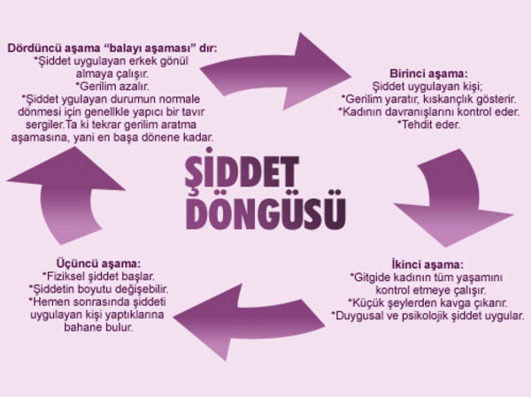
ŞİDDET DÖNGÜSÜ
T.C. AİLE VE SOSYAL HİZMETLER BAKANLIĞI

Slide 17

ŞİDDETE MARUZ KALAN KADINLAR NELER DÜŞÜNÜR?
?
?
Tekrarlamayacak.
Kocam beni seviyor, bana zarar vermek istemez.
İşsizlikten, alkolden, ailesinin
yüzünden…
Yaşadıklarımı kimseye anlatamam.
Çocuklarımın iyiliği için kabullenmeliyim.
Yapabileceğim bir şey yok.
Hak etmiştim.
Bu benim kaderim.
?
?
?
?
?
?
Notes:
Bu düşünceleri tekrarlayarak aslında mağdur konumundayken suçlu konumuna getiriyorlar kendilerini.

Slide 18
Kadına Yönelik Şiddete İlişkin Yanlış İnanışlar
Aile içinde kadına yönelik şiddet abartılan bir durumdur.
Şiddet gören kadın bunu ister, hak eder.
Kadına şiddet uygulayan erkekler şiddet davranışını kontrol edemez, buna engel olamaz.
Şiddet uygulayan erkekleri de kadınlar yetiştirmektedir, bu sorun kadınlardan kaynaklanmaktadır
Çocuk olursa şiddet biter.
Alkol, işsizlik, ekonomik sıkıntılar kadına yönelik şiddetin nedenidir.
Zamanla sona erer.
Kadına şiddet uygulayan erkekler şiddet davranışını kontrol edemez, buna engel olamaz.
Şiddet uygulayan erkekleri de kadınlar yetiştirmektedir, bu sorun kadınlardan kaynaklanmaktadır.

Slide 19
ŞİDDETİN KADININ FİZİKSEL SAĞLIĞI ÜZERİNDEKİ ETKİLERİ
Kafa, karın ve göğüs kafesi ve kol bacaklarda yaralanmalar
Vücudun muhtelif bölümlerinde çürük ve ezikler, sert cisimlerin oluşturduğu izler
Vücutta kırıklar, yırtık ve kesikler
Göz içi yaralanmaları
Kas eklem ağrıları
Kronik ağrı yakınması
  Sindirim sistemi bozuklukları
  Huzursuz bağırsak sendromu
  Üriner sistem enfeksiyonları
  Solunum sistemi ile ilgili sorunlar
  Fiziksel işlevsellikte azalma
  Yeti kayıpları (görme, işitme, kognitif kayıplar)

Slide 20
Şiddetin Kadının Psikolojisi Üzerindeki Etkileri
Başarısızlık Hissi
Yalnızlık
Fiziksel Rahatsızlıklar
Yeme Bozuklukları
Suçluluk
Utanma
Madde Bağımlılığı
Yetersizlik Hissi
İstismarı Önemsememe
Düşük Özgüven
Harekette Bulunmada Yetersizlik
Konsantrasyon Güçlüğü
Kendinden Memnuniyetsizlik
Değersizlik
Hissi

Slide 21
Şiddetin Kadının Cinsel Sağlığı Üzerindeki Etkileri
Cinsel yolla bulaşan hastalıklar ve HIV/AIDS
Cinsel işlevlerde bozulma
İstenmeyen gebelikler
Gebelik komplikasyonları (düşükler, sağlıksız düşükler, erken doğum, düşük doğum ağırlıklı bebek, ölü doğum…)
İnfertilite (kısırlık)

Slide 22
Şiddetin Kadın Üzerindeki Sosyal Sonuçları
Kadının toplumda onurlu ve saygın bir birey olarak var olamamasına, topluma katılamamasına, bilgiye ve hizmetlere ulaşamamasına neden olur.
Sosyal bir çevre, arkadaş ve akraba çevresi oluşturmasını engeller.
Kadının çalışma olanağını, kapasitesini azaltır, işe devamsızlığını artırır, sonuçta kadının üretkenliği azalır.
Kadının kendine ve çocuklarına uygun şekilde bakmasını engeller.
Şiddet yaşayan kadınlar toplum tarafından dışlanabilir, ötekileştirilebilir yargılanabilir, cezalandırılabilir ve yalnız bırakılabilirler.

Slide 23
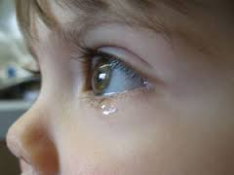
Aile İçi Şiddetin Çocuklar Üzerindeki Etkileri
Düşük benlik saygısı, kendine güvensizlik
Aşırı pasiflik yada hiperaktivite
İletişim sorunları
Uyum sorunları
Düşük akademik başarı
Anti-sosyal özellikler
Kişilik bozuklukları
Suça yönelme
İntihar eğilimi

Slide 24
Ebeveyn Çocuk İlişkisinde Yol Açtığı Sorunlar
ANNE İLE İLİŞKİLER
Şiddet gören kadınların sağlıklarındaki bozulma çocukların bakımlarını yapabilmelerini de engellemektedir.
Çocuğun zihnindeki anne figüründe bozulma meydana gelmektedir.
Anne bütün enerjisini kendinin ve çocuklarının güvenliğine harcamaktadır.
BABA İLE İLİŞKİLER
Şiddet, babanın babalık işlevlerinde de azalmaya neden olabilir.
Çocuklar için baba güvenilmez ve korkulan bir figür haline gelebilir.
Eşlerine karşı saldırgan tutum içindeki erkekler bu yaklaşımı çocuklarına karşı da gösterme eğilimindedirler.

Slide 25
Çocukların Aile İçi Şiddetten Öğrendikleri
Şiddet çatışmaları çözmek için kullanılan uygun bir yöntemdir.
Şiddet diğer insanları kontrol etmek için kullanılacak bir yoldur.
Şiddet aile ilişkilerinin bir parçasıdır.
Şiddet uygulayan aile üyesine genellikle bir ceza verilmez.

Slide 26

Ailenin Korunması ve Kadına Karşı Şiddetin Önlenmesine Dair Kanun
şiddete uğrayan
şiddete uğrama tehlikesi bulunan
kadınların, çocukların, aile bireylerinin ve tek taraflı ısrarlı takip mağduru olan kişilerin korunması ve bu kişilere yönelik şiddetin önlenmesi amacıyla alınacak tedbirlere ilişkin usul ve esasları düzenler

Slide 27
Ailenin Korunması ve Kadına Karşı Şiddetin Önlenmesine Dair Kanun
Tedbir Kararı
İlgilinin talebi
AÇSHB veya kolluk görevlilerinin başvurusu
Cumhuriyet savcısının başvurusu üzerine verilir.
Nereden talep edilir ?
en çabuk ve en kolay ulaşılabilecek yer
Hâkiminden
Mülkî amirden
Kolluk biriminden
Ne kadar bir süre için verilebilir ? İlk seferinde en çok altı aylık bir süre için
Somut duruma göre, resen veya talep üzerine tedbirlerin süresinin veya şeklinin değiştirilmesine, aynen devam etmesine veya kaldırılmasına karar verilebilecektir.
27

Slide 28


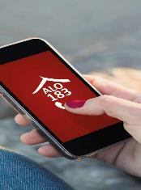


Şiddet Mağdurlarının Başvurabileceği Kurumlar
Şiddet Önleme ve İzleme Merkezleri (ŞÖNİM)
ASH İl Müdürlükleri ve Sosyal Hizmet
Merkezleri
ALO 183
Sosyal Destek Hattı
Cumhuriyet Başsavcılığı
Aile Mahkemeleri
Kolluk Birimleri
Polis Merkezleri
Jandarma Karakolları
Sağlık Bakanlığı
Notes:
Şiddete maruz kalındığında başvurulacak kurumlar hakkında bilgi veriniz.
Şiddete uğrayan bir kişi kendilerine başvurduğunda ya da şiddete ilişkin ihbarda bulunmak istediklerinde başvurulabilecek mekanizmalardan bahsediniz.

Slide 29
Şiddet Önleme ve İzleme Merkezleri
(ŞÖNİM)

Slide 30
Şiddet Önleme ve İzleme Merkezleri (ŞÖNİM)
Şiddetin önlenmesi ile koruyucu ve önleyici tedbirlerin etkin bir biçimde uygulanmasına yönelik olarak,
Şiddete uğramış ya da şiddete uğrama riski bulunan kişilerin başvurabileceği,
Gerekli tedbirlerin alınması, devamı, değiştirilmesi, kaldırılması için müracaatların yapılabileceği,
Koruyucu ve önleyici tedbirlerin takibinin yapıldığı,
Danışmanlık, rehberlik ve yönlendirme hizmetleriyle, ihtiyaç duydukları konularda güçlendirici ve destekleyici hizmetleri veren,
Şiddet oluşmadan önlenmesine yönelik önleyici çalışmaların yapıldığı,
İzleme çalışmalarını yedi gün yirmi dört saat esası ile yürüten merkezlerdir.

Slide 31
ŞÖNİM’ler Sunulan Hizmetler
Koordinasyon
Hukuki Destek
Sağlık Destek Hizmetleri
Psiko sosyal destek
Önleyici Hizmetler
Müdahale Yönlendirme
Ekonomik Destek
Eğitim ve Mesleki Destek
ŞÖNİM’lerde Sunulan Hizmetler

Slide 32

ŞİDDET ÖNLEME VE İZLEME MERKEZLERİ
(ŞÖNİM)
Şiddete Karşı Sıfır Tolerans İlkesiyle Çalışıyoruz

Slide 33

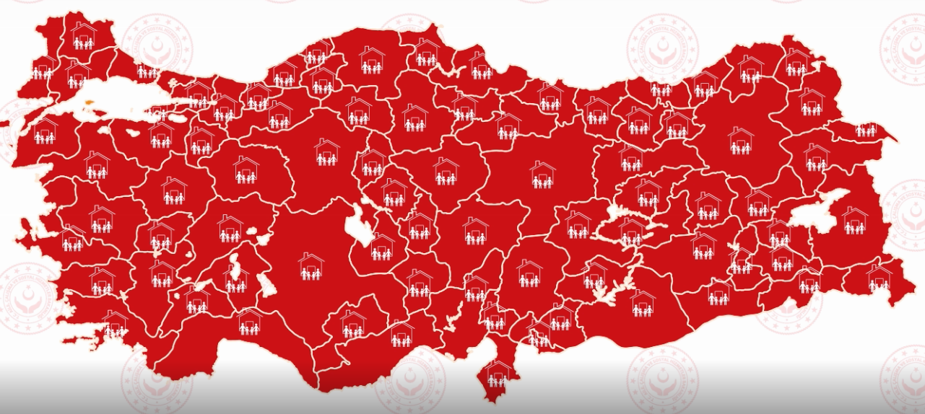
Sosyal Hizmet Merkezleri
387 Sosyal Hizmet Merkezinde kadına yönelik koruyucu ve önleyici hizmetlerin etkin sunulması amacıyla «Şiddetle Mücadele İrtibat Noktaları» oluşturulmuştur.

Slide 34

Kadın Konukevleri

Slide 35
Kadın Konukevleri
BARINMA
6 ay süre ile barınma hizmeti sunulmaktadır.
PSİKOSOSYAL DESTEK
Meslek elemanları tarafından barınma süresince sağlanmaktadır.
HARÇLIK
HUKUKİ DESTEK
YÖNLENDİRME VE REHBERLİK
İl Avukatları ya da Barolar tarafından sağlanmaktadır.
ÜCRETSİZ KREŞ DESTEĞİ
Sosyal inceleme raporuna istinaden harçlık ödemesi yapılmaktadır.
İSTİHDAM DESTEĞİ
Meslek elemanları tarafından barınma süresince sağlanmaktadır.
MEB, Meslek Edindirme Kursları
İŞKUR, Mesleki Danışmanlık
0-6 yaş çocuklarına yönelik hizmet sunulmaktadır.
Konukevleri fiziksel, duygusal, cinsel, ekonomik ve sözlü istismara veya şiddete uğrayan kadınların, şiddetten korunması, psiko-sosyal ve ekonomik sorunlarının çözülmesi, güçlendirilmesi ve bu dönemde varsa çocukları ile birlikte ihtiyaçlarının da karşılanması suretiyle geçici süreyle kalabilecekleri yatılı sosyal hizmet kuruluşlarıdır.

Slide 36



Alo 183 Sosyal Destek Hattı
“ALO 183 Sosyal Destek Hattı”
Salgın sürecinde, Alo 183 Sosyal Destek Hattını arayan şiddet mağdurları için önceliklendirme süreci başlatılmış olup, “0” tuşuna basarak herhangi bir sıra beklemeden ilgili destek personeline ulaşılabilmektedir.
“0 501 183 0 183” iletişim numarasından 7 gün 24 saat WhatsApp ve BİP uygulaması aracılığıyla vatandaşlara hizmet sunulmaya başlanmıştır.
Notes:
“Alo-183 Sosyal Destek Hattı” şiddete uğrayan ya da uğrama riski taşıyan, destek ve yardıma ihtiyacı olan kadın ve çocuklar için psikolojik, hukuki ve ekonomik danışma hattı olarak çalışmakta; bu kişilere hakları konusunda ve başvuracakları yerler hakkında bilgi vermektedir. Ayrıca ihmal, istismar ve şiddet vakaları veya töre ve namus cinayetlerinin önlenmesi için tedbir mahiyetindeki ihbarlarda alınmakta olup; durumun aciliyeti göz önünde tutularak, vakanın bulunduğu ilin acil müdahale ekip sorumlusuna ve/veya kolluk kuvvetlerine bildirilerek müdahale edilmesi sağlanmaktadır. Bu hat, haftanın 7 günü 24 saat hizmet vermektedir ve ücretsizdir. Arapça ve Kürtçe dillerinde de hizmet veren hattın, kısa mesaj ile iletişim özelliği ve işitme engelli bireyler için 3G özelliği de bulunmaktadır.
28 Mayıs 2020 tarihi itibariyle “ALO 183 Sosyal Destek Hattı”nın WhatsApp uygulaması üzerinden de vatandaşlara hizmet sunulmaya başlanmıştır. “0 501 183 0 183” iletişim numarasından 7 gün 24 saat ALO 183 Sosyal Destek Hattı'nda ilgili destek personeline ulaşılmaktadır.

Slide 37

112 Acil Çağrı Hattı
Alo 112 Acil Çağrı Hattında, çağrının alınması, olayların takip ve koordinasyonu aynı salon içerisinde bulunan görevliler tarafından yerine getirilmektedir. 112 acil çağrı merkezi sisteminin iki temel amacı vardır;
Acil çağrı yapılmasını gerektirecek durumlarda vatandaşlarımızın birden çok numara yerine tek bir numarayı bilmeleri,
Acil çağrı alındıktan sonra ihtiyaç duyulacak tüm ekiplerin en kısa sürede olay mahalline ulaşmaları.

Slide 38

Kadın Destek Sistemi (KADES)
Yalnızca kadınların kullanımına açıktır.
Yardım İste butonu vasıtasıyla 7/24 kolluk birimlerine ulaşım sağlamaktadır.
İhtiyaç tespiti halinde mağdurların Bakanlığımıza bağlı Merkezlerden hizmet almaları için yönlendirme yapılmaktadır.
Notes:
İçişleri Bakanlığı ve Bakanlığımız işbirliğinde şiddet mağduru veya şiddet görme riski altında olan kadınlar için iletişim teknolojisinin sunduğu imkanlardan faydalanılarak etkin ve hızlı müdahalenin sağlanması amacıyla Mobil Aplikasyon geliştirilmiştir.
Bu çerçevede Emniyet Genel Müdürlüğü tarafından asayiş alanında vatandaşın kolluk görevlilerine hızlı ulaşmasına yönelik akıllı telefonlarda kullanılabilecek mobil aplikasyon teknolojileri incelenerek kadına yönelik şiddet alanında kullanılmak üzere Kadın Destek (KADES) Uygulaması hayata geçirilmiştir. Kadın Destek (KADES) Uygulaması 24 Mart 2018 tarihi itibariyle kadınların kullanımına açılmıştır. Sadece kadınların kullanımına açık olan ve T.C. kimlik numaralarıyla giriş yapılan uygulamayla kadınların daha etkin korunması sağlanmaktadır.
Ayrıca, Kolluk birimlerine başvuran veya 6284 sayılı Kanun kapsamında tedbir kararı bulunan şiddet mağdurlarımıza; Şiddet Önleme ve İzleme Merkezleri, Alo 183 Sosyal Destek Hattı ve KADES konusunda bilgilendirme yapmak üzere SMS’ler gönderilmektedir.

Slide 39

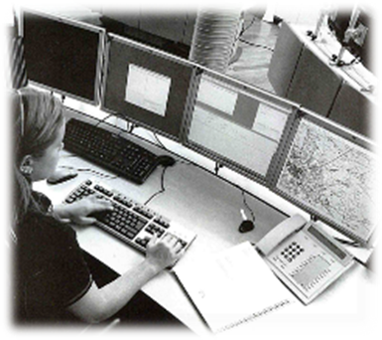
Teknik Yöntemlerle Takip:
Elektronik Kelepçe
İçişleri Bakanlığı Emniyet Genel Müdürlüğü bünyesinde yürütülen teknik altyapı çalışmaları 25 Ocak 2021 tarihinde tamamlanmış olup teknik yöntemlerle takip sistemi (elektronik kelepçe uygulaması) 81 ilde uygulanmaktadır.
«6284 sayılı Kanun Kapsamında Teknik Yöntemlerle Takip Sistemlerinin Kullanılmasına Dair Yönetmelik» 4 Eylül 2021 tarihinde resmi gazetede yayınlanarak yürürlüğe girmiştir.
39
Notes:
2015 yılında Bakanlığımız İçişleri Bakanlığı ve Adalet Bakanlığı işbirliğinde pilot uygulama olarak başlatılan «Elektronik Kelepçe Uygulaması» 2015-2020 yılları arasında pilot olarak Adalet Bakanlığı Denetimli Serbestlik Daire Başkanlığı izleme altyapısı kullanılarak sürdürülmüş, 2019 yılına gelindiğinde kademeli şekilde yaygınlaştırılarak toplamda 15 ilde uygulanmış ve 205 vakanın bu sistem ile takibi sağlanmıştır. Söz konusu uygulama ile bir sistem üzerinden şiddet mağduru ve şiddet uygulayanın anlık olarak izlenmesi yüksek riskli vakalarda etkili koruma ve müdahale sağlamaktadır.
Ankara
İzmir
Antalya
Bursa
Gaziantep
İstanbul
Adana
Mersin
Aydın
Sakarya
Denizli
Samsun
Eskişehir
Trabzon
Malatya

Slide 40
ERKEN YAŞTA VE ZORLA EVLİLİKLER

Slide 41
Çocukken bunlardan hangisine ihtiyaç duydum?
Barınacak bir yere?
Bakıma?
Korunmaya?
Şiddet olmayan bir ortama?
Eğitim almaya?
Sağlık hizmetine?
Ne istediğimi veya istemediğimi söylemeye?
Oyun oynamaya? Keyifli vakit geçirmeye?
Notes:
Sunuma katılımcıların ilgisini çekmek ve konu ile özdeşim kurmaları amacıyla,
“Şimdi çocukluğumuza dönelim ve çocukluk günlerimizi düşünelim.” yönlendirmesi ile başlayalım. Katılımcılardan çocukluklarını kısa bir dönüş yapmasını ve ekranda gördüklerinden hangilerine ihtiyaç duyup duymadıklarını düşünmelerini isteyin. Grubun yapısı uygunsa onlardan cevap alınabilir. Böyle bir başlangıç erken evlilik yapan kişilerin henüz çocuk olduğunu dolayısıyla yetişkinlerden farklı gereksinimleri olduğunu düşündürmeye yardımcı olacaktır.
Katılımcılara şu bilgiler verilmelidir: Çocukların erişkinlerden farklı fiziksel, fizyolojik, davranış ve psikolojik özellikleri bulunmaktadır. Sürekli büyüme ve gelişme gösterdiği bilinciyle, genel anlamda erişkinlere tanınan tüm hakların yanı sıra, çocuklara tanınan bazı özel haklar vardır. Katılımcıları yönlendirerek alınan hakların çocuğun doğuştan kaynaklanan hakları olduğu ve bunları korumanın çok önemli olduğunu belirtin.

Slide 42
Çocuk Hakları
Bu saydıklarımızın tümü çocukların doğuştan sahip olduğu haklardır.
Bu hakların korunması son derece önemlidir.
Notes:
Çocukluk kavramı ile ilgili bir giriş yaptıktan sonra, çocuk tanımı yaparak devam edeceğinizi söyleyin. Çünkü erken yaşta evliliklerin çocuk haklarının bir ihlali olduğu ve çocuğu yönelik bir şiddet biçimi olduğu için önce çocuk kavramını ve çocuk haklarını bilmemiz gerektiğini söyleyin.
Çocuk hakları konusunda en temel belge Birleşmiş Milletler Çocuk Haklarına Dair Sözleşme’dir. Çocuk Hakları Sözleşmesi aynı zamanda tarihte en geniş kabul gören insan hakları belgesidir. İlk kez 1989 yılında onaylanan sözleşme bugün ABD hariç Birleşmiş Milletler üyesi bütün ülkeler tarafından onaylanmıştır ki, bu 192 ülkenin onayı anlamına gelmektedir. Bu sözleşmeye göre on sekiz yaşına kadar her insan çocuk sayılır. Nerede doğduğuna, cinsiyetine, dinine, ırkına bakılmaksızın bütün çocuklar eşittir ve aynı haklara sahiptir.
Bizim mevzuatımızda çocuk haklarının temelini oluşturan ve Çocuk Haklarına Dair Sözleşme temel alınarak hazırlanan Çocuk Koruma Kanunu’na göre de on sekiz yaşını doldurmamış kişi çocuktur.
Erken yaşta evlilik sunumunu yaparken aşağıdaki kavramların bilinmesi faydalı olacaktır:
Çocuk İstismarı Nedir?
Cinsel istismar dahil olmak üzere, her türlü fiziksel veya ruhsal şiddet, kötü muamele veya sömürü
Fiziksel İstismar
Fiziksel istismar, her hangi birisinin bir çocuğu veya genci kasıtlı olarak yaralaması ya da yaralamakla tehdit etmesi durumudur. Çocuğa tokat veya yumruk atmak, çocuğu veya genci sarsmak, vurmak, yakmak, itmek veya çekiştirmek fiziksel istismar unsurlarıdır. Fiziksel istismar sonucunda, çocuğun vücudunda, şişme, kesik, yanık veya kırık şeklinde yaralar görülmektedir.
Duygusal İstismar
Duygusal istismar, sürekli olarak çocuğun veya gencin kendine saygısını zedeleyecek davranışlara maruz kalması durumudur. Bu bağlamda, takma adlar, tehdit, dalga geçme, gözdağı verme ya da çocuğu veya genci dışlama duygusal istismar unsurlarıdır.
Cinsel İstismar
Cinsel istismar, çocuk veya gencin daha büyük bir çocuk, genç veya yetişkin tarafından, bulundukları yerdeki reşitlik yaşı gözetmeksizin kendi cinsel dürtüleri veya arzuları doğrultusunda kullanılmasıdır. Cinsel istismar, cinsel temas içeren veya temas içermediği halde çocuğu tehdit ve pornografiye maruz bırakan davranışlar şeklinde görülebilir.
Çocuklara Yönelik Ticari Cinsel Sömürü
Çocukların para karşılığı ya da ticari bir çıkar amacıyla cinsel açıdan istismar edilmesi veya sömürüye maruz kalması durumudur. Çocuklara Ticari Cinsel Sömürünün yaygın örnekleri, çocukların fuhşa zorlanması, çocuk pornosu çekme amacıyla sömürülmesi ya da çocuklara yönelik seks turizmine sürüklenmesidir.
Çocuklara Yönelik Ticari Cinsel Sömürü giderek artan küresel bir sorun haline gelmekte ve gelişmekte olan ülkelerdeki milyonlarca çocuğun hayatını olumsuz yönde etkilemektedir.
İhmal
İhmal, çocuğun yemek, giyinme, barınma ve gözetim gibi temel yaşam gereksinimlerinden çocuğun sağlık durumunu ve gelişimini tehlikeye atacak derecede mahrum bırakılmasıdır

Slide 43
Çocuk kimdir?
Ülkemizin de taraf olduğu uluslararası sözleşmeler ve ulusal mevzuatımıza göre;
«18 yaşından küçük her birey çocuktur.»

Slide 44
Erken Yaşta Evlilik Nedir?
Taraflardan
en az birinin
18 yaşından küçük olduğu
yani çocuk olduğu evliliklerdir.
Notes:
Artık çocuk tanımını ve evlilik tanımını yaptığımıza göre erken yaşta evlilik kavramına geçebileceğinizi söyleyin.
Kadınların ve özellikle kız çocuklarının insan haklarının ihlâli olan erken yaşta ve zorla evlilikler tüm dünyada hala önemli sorunlardan biri olarak varlığını korumaktadır. Dünyanın birçok bölgesinde kadınların ve kız çocuklarının karşı karşıya kaldığı temel insan hakları ihlallerinden biri de erken yaşta ve zorla evliliklerdir. Erken yaşta evlilik, taraflardan en az biri on sekiz yaşından küçük iki kişinin, resmî, dinî ya da geleneksel bir evlilik sözleşmesiyle birleşmesi anlamına gelmektedir.
Çocuk tanımından da yararlanacak olursak kısaca, 18 yaşından küçük herkes çocuktur ve çocuk yaşta birinin evlenmesi erken yaşta evliliktir. Farklı kaynaklarda bu evlilikler, erken yaşta evlilik, erken evlilik, çocuk yaşta evlilik, çocuk evliliği gibi farklı biçimlerde ifade edilmektedir. Ama tümü 18 yaşından küçük evlilikleri ifade etmektedir.
Taraflardan birinin 18 yaşından küçük olduğu evliliklerin illa resmi nikâh ile kıyılmasına da gerek yoktur, geleneksel, dinsel törenler ile yapılan nikâhlar da erken yaşta evlilik kapsamına girer.

Slide 45
Erken Yaşta Evlilik Çocuk Haklarının İhlalidir!
yaşama ve gelişme hakkı
anne-babayla yaşama hakkı
suiistimal ve ihmalden korunma hakkı
sağlık hakkı
eğitim hakkı
dinlenme, boş zamanlarını değerlendirme hakkı
cinsel sömürüden korunma hakkı
ifade özgürlüğü hakkı
Notes:
Erken yaşta evliliklerin tamını yaptıktan sonra daha önceki slaytlarda üzerinde konuştuğunuz çocuk hakları ile bağlantısını kurun. Erken yaşta evliliklerin çocuğun temel haklarının ihlali olduğunu vurgulayın.
Ekranda bu noktada hangi hakların ihlali olduğuna ilişkin bazı örnekler yer almaktadır. Eğitim hakkı, sağlık hakkındaki ilişkiye sunumun ilerleyen bölümlerinde yeniden değinileceğini söyleyin. Boş zaman değerlendirme, dinlenmenin ve oyun hakkının aslında sadece küçük çocuklara özgü gibi görünse de dinlenmenin, oyun oynayabilmenin, yaşıtları ile vakit geçirebilmenin, kitap okumanın bir çocuk için ne kadar önemli olduğundan bahsedin.

Slide 46
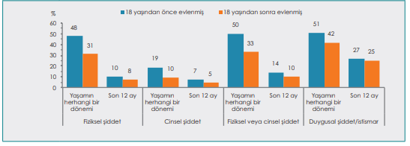
Erken yaşta evlilikler çocuklara ve kadınlara yönelik şiddetin bir biçimidir!
Evlilik yaşına göre fiziksel ve/veya cinsel şiddet ile duygusal şiddet/istismar yaygınlığı
Kaynak: Türkiye’de Kadına Yönelik Aile İçi Şiddet Araştırması
Notes:
Bu slaytta erken evlilik şiddet ilişkisine değineceğiz. Erken yaşta evlilikler hem çocuğa hem de kadına yönelik bir şiddettir. Hem ülkemizde hem yurtdışında yapılan çalışmaların on sekiz yaşından önce evlenen kişilerin daha sıklıkla şiddete maruz kaldığını göstermektedir. Ekranda Kadına Yönelik Şiddet Araştırmasının sonuçları görülmektedir.
Erken yaşta evlilik çocuğun cinsel istismarıdır: Çocuk bedensel ve ruhsal olarak hazır olmadan cinsel ilişkiye maruz kalır.
Erken yaşta evlilik çocuk işçiliğinin bir türüdür: Çocuk, çocukluğunu yaşaması gerektiği yaşta ev işleri, tarla işleri, çocuk ve yaşlı bakım işleri ile ilgilenebilir.
Bir çocuğun kendini geliştirmesine izin vermemek ekonomik şiddettir

Slide 47
Erken yaşta evlilik bir şiddet biçimidir!
Erken yaşta evlilik çocuğun cinsel istismarıdır.
Erken yaşta evlilik çocuk işçiliğinin bir türüdür.
Bir çocuğun kendini geliştirmesine izin vermemek ekonomik şiddettir

Slide 48
Erken yaşta evlilikler kadın erkek eşitsizliğinin bir sonucudur.
Kız çocukları, erkek çocuklarına göre daha sıklıkla erken yaşta evlendirilmektedir.
Erken yaşta evliliğin zorluklarını kız çocukları daha ağır deneyimlemektedir.
Bu durum toplumun kız çocuklardan ve erkek çocuklardan beklentileriyle yakından ilgilidir.
Notes:
Bu slaytta erken yaşta evliliklerle kadın-erkek eşitsizliği hakkında ilişkiyi aktaracağız. Sayısal verilere baktığımızda aslında erkeklerin de erken yaşta evlendirildiğini görüyoruz ama daha az vaka ile karşılaşıyoruz. Bunun birçok sebebi var. Ama birçoğu toplumun kız çocuklarına ve erkek çocuklarına farklı davranması ile ilişkili. Mesela erkekler çoğunlukla askerden döndükten sonra evlendiriliyor. Çünkü okuyup, iş bulduktan sonra, askerliğini de yaparak hayatı iyice tanısın isteniyor. Kız çocuklarının ise kimi zaman hayatı tanımadan, “gözü açılmadan” evlenmesi daha uygun görülüyor. Nasıl olsa ev geçindirmeyecek diye kız çocukları okula gönderilmeyebiliyor.
Geleneksel toplumlarda kadınların ve kız çocuklarının öncelikli görevi ev içi rollerini yerine getirmeleri ve ailenin erkek üyelerine hizmet etmeleri olarak görülüyor. Buna bağlı olarak geleceğin eşleri ve kadınları olmaya hazırlanan kız çocuklarının okullarına devam etmelerinden çok, ev içi görevlerini öğrenmeleri ve uygulamaya başlamaları önemseniyor.

Slide 49
Zorla Evlilik Nedir?
Taraflardan en az birinin evlilik birliğinin gerçekleşmesine, sürdürülmesine, sonlandırılmasına ilişkin rızasının,
tam ve özgür iradesinin olmadığı;
baskı, tehdit ve şiddet ile gerçekleşen evliliklerdir.
18 yaşından küçük evlilikler de zorla evliliktir.
Notes:
Erken yaşta evliliklerle ilgili bir başka Kanun da Çocuk Koruma Kanunudur.
Kanunda çocuk tanımı yapılmakta ve çocuğu korumaya yönelik alınabilecek tedbir kararlarından bahsetmektedir

Slide 50

Kimler Evlenebilir?
Türk Medeni Kanunu ve İlgili Mevzuata göre;
18 yaş, başka bir kimsenin rızası veya iznine bağlı olmaksızın
17 yaş, anne ve babasının ya da yasal vasisinin izni ile,
16 yaş, hakimin izni ile evlenilebilir.
Yabancı uyruklu bireylerin bizim ülkemizde gerçekleştirdiği evliliklerle ülkemiz mevzuatı esas alınır.

Slide 51



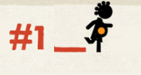
Dünyada 15-19 yaş arasındaki 51 milyon kız çocuğu evli.
Her 7 kız çocuğundan 1’i 15 yaşından önce evlendiriliyor.
Gelişmekte olan ülkelerde kız çocuklarının yarısı 18 yaşından önce anne oluyor.
Hamilelik ve doğum 15-19 yaş arasındaki kız çocuklarının 1 numaralı ölüm sebebi.

Slide 52
Türkiye’de Erken Yaşta Evliliklerin Yaygınlığı

Slide 53
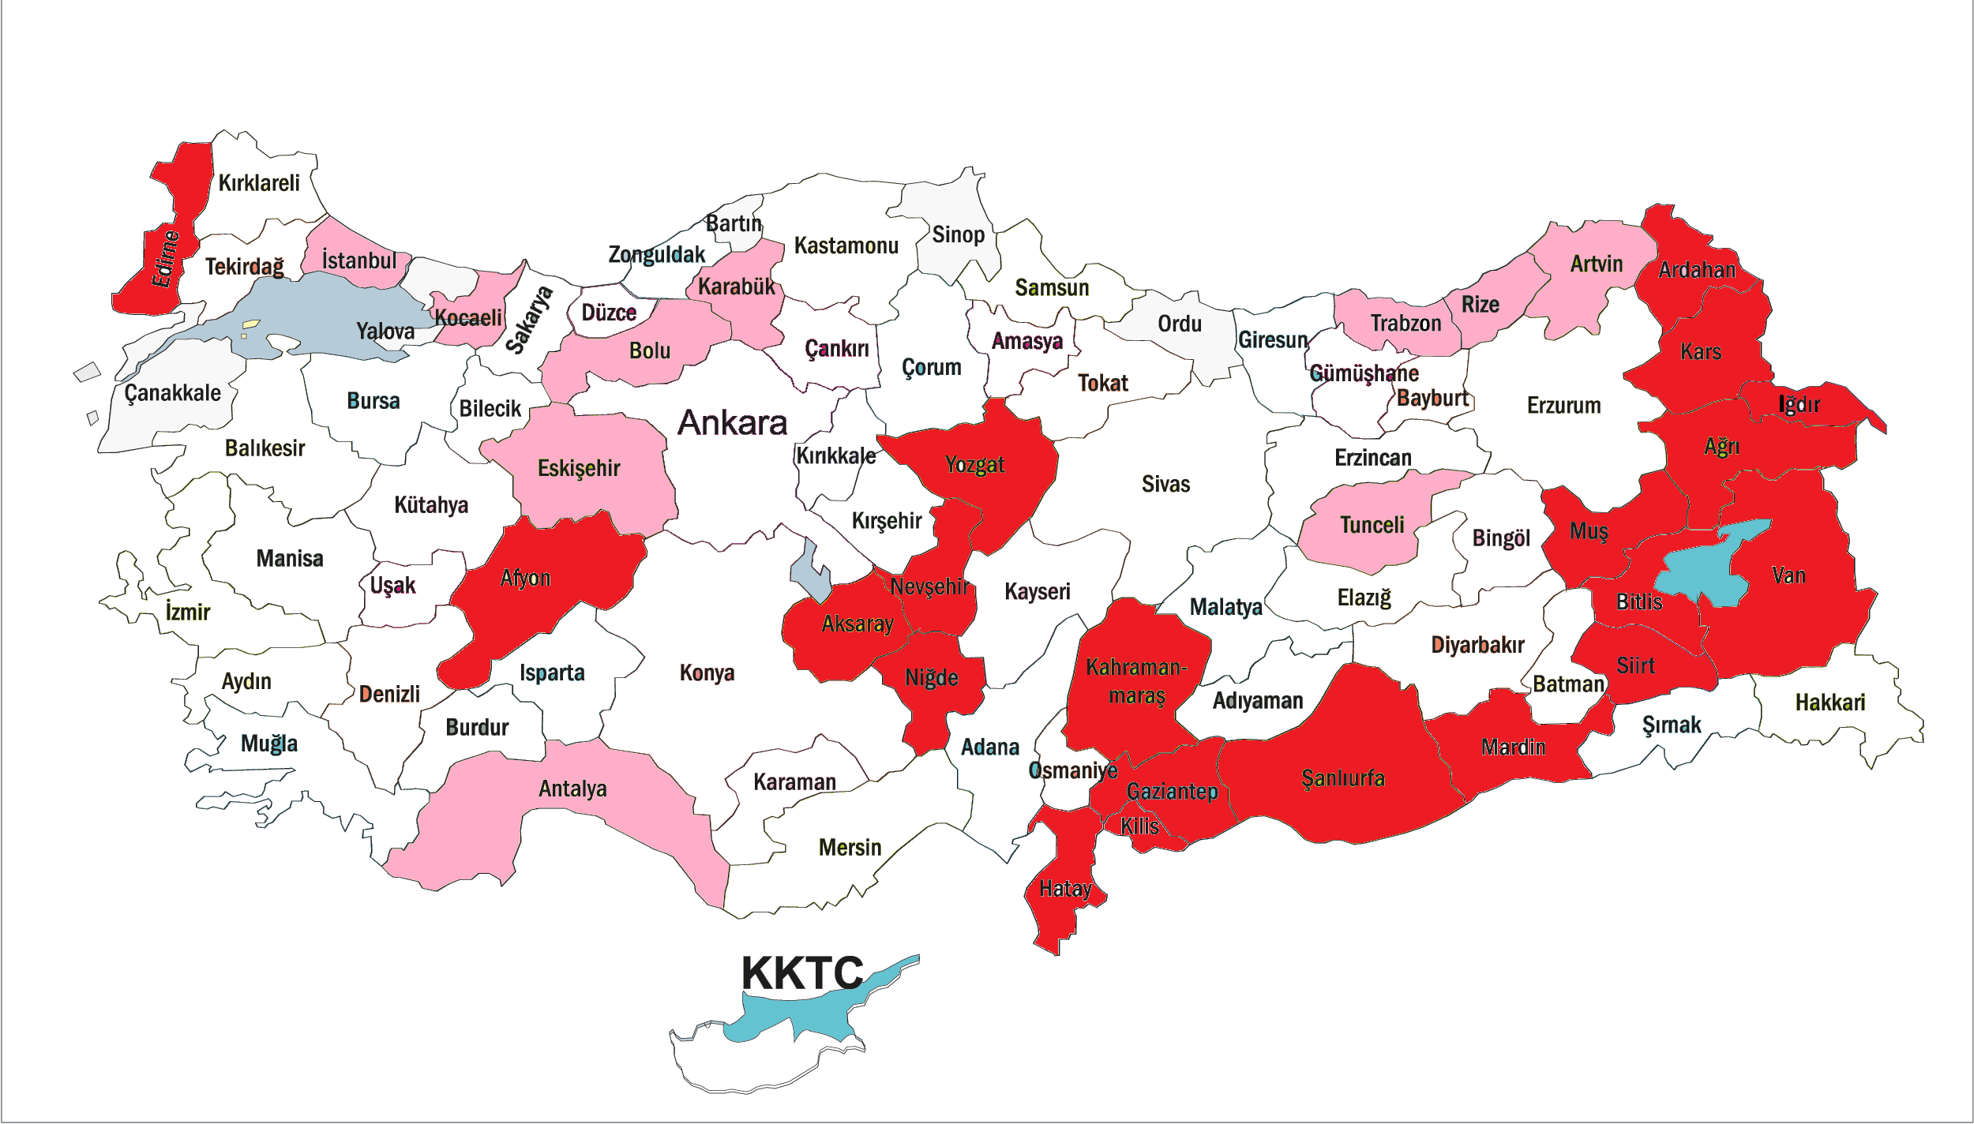
Erken Yaşta Evliliklerin En Yüksek ve Düşük Olduğu İller
En yüksek %10.10
1 evlilik olmuştur.
___ Erken evlilik oranının en yüksek olduğu iller
_____ Erken evlilik oranının en düşük olduğu iller
Notes:
Ülkemizde erken yaşta evlilikler farklı illerde farklı sıklıkta görülmektedir. Ekranda erken yaşta evliliklerin en yüksek olduğu ve en düşük olduğu iller görülmektedir. Bunun sebepleri neler olabilir?

Slide 54
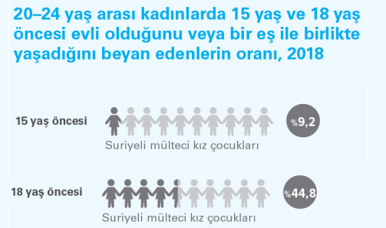
Türkiye’de erken yaşta evliliklerin yaygınlığı
Kaynak, TNSA: 2018

Slide 55


Şiddete Sıfır Tolerans
Kamu kurum ve kuruluşlarının birlikte ve koordineli şekilde çalışma kültürünü geliştirmesi son derece önemlidir.
Notes:
Şiddetle mücadelenin önemine değinen bir kapanış konuşması yapılarak sunum bitirilebilir.
Kadına yönelik şiddetle mücadelede köklü ve gerçekçi bir çözüm için tek bir kurumun, kuruluşun müdahalesi ve mücadelesi yeterli değildir. Kadına yönelik şiddet devlet, kamu kurum kuruluşları, sivil toplum, medya ve özel sektör gibi birçok tarafın, bir program dâhilinde, sistemli ve eşgüdümlü çalışması ile sonlanabilir. Bunun için de topyekün ve çok taraflı mücadele zorunludur.
Ayrıca, bu konuya ilişkin olarak toplumda var olagelen kalıp yargıların ve olumsuz tutumların ortadan kaldırılması, şiddetin kadınların kaderi olmadığı konusunda bilinç artışının sağlanması gerekmektedir. Bu konuda tüm kesimlerin sorumluluğu bulunmaktadır. Şunu asla akıllarımızdan çıkarmamamız gerekmektedir: Kadına yönelik şiddet bir insan hakkı ihlali ve suçtur. Bu suça sessiz kalmak, suça ortak olmak demektir: Bu suça göz yummamalı, sessiz kalmamalıyız.

Slide 56

Şiddete Sıfır Tolerans

Slide 57

Sonsöz…
Şiddetle mücadelede kapsamında mevzuatın uygulanmasında ortaya çıkan sorunlara köklü ve gerçekçi bir çözüm için toplumun tüm kesiminin katılımı gereklidir ve yasalara göre de zorunludur.
Bu konuda her birimizin sorumluluğu bulunmaktadır.
  GÜÇLÜ KADIN;
  GÜÇLÜ AİLE;
  GÜÇLÜ TOPLUM.

Slide 58
Teşekkür Ederiz…

